Slide 1
Bài giảng điện tử ( 5/10/2022)
Môn : Tiếng Việt Lớp: 3B
Bài : Con đường đến trường
Giáo viên: Nguyễn Thị Mỵ

Slide 2




TRƯỜNG TIỂU HỌC HIỆP HÒA
Môn Tiếng Việt lớp 3
BÀI 10: CON ĐƯỜNG ĐẾN TRƯỜNG (T1,)

Slide 3


Slide 4
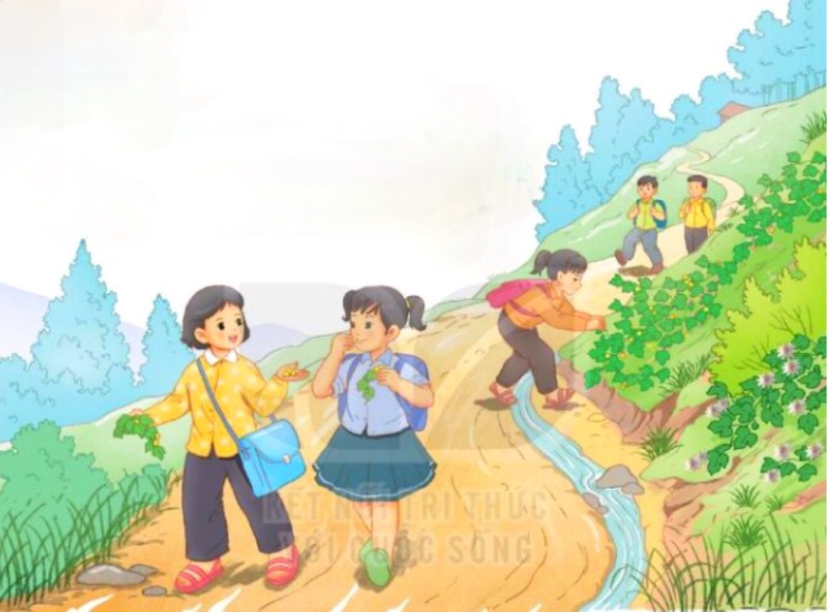
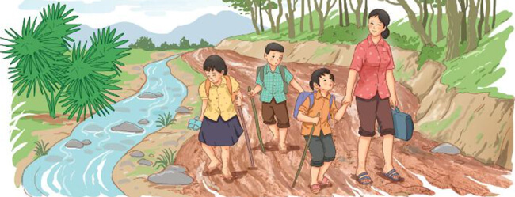

Slide 5
* Đoạn 1:
Bọn con gái lớp tôi / hay tranh thủ hái vài quả / để vừa đi vừa nhấm nháp.

Slide 6
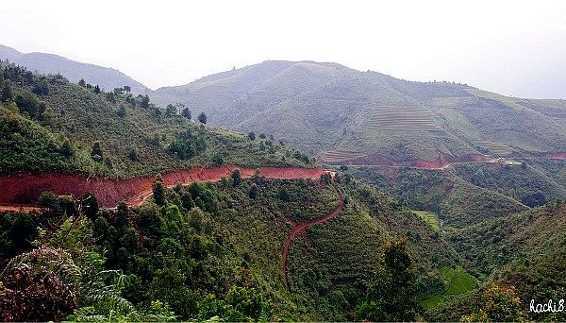

Slide 7
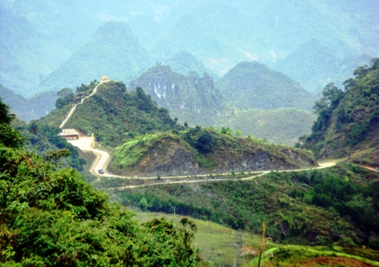

Slide 8
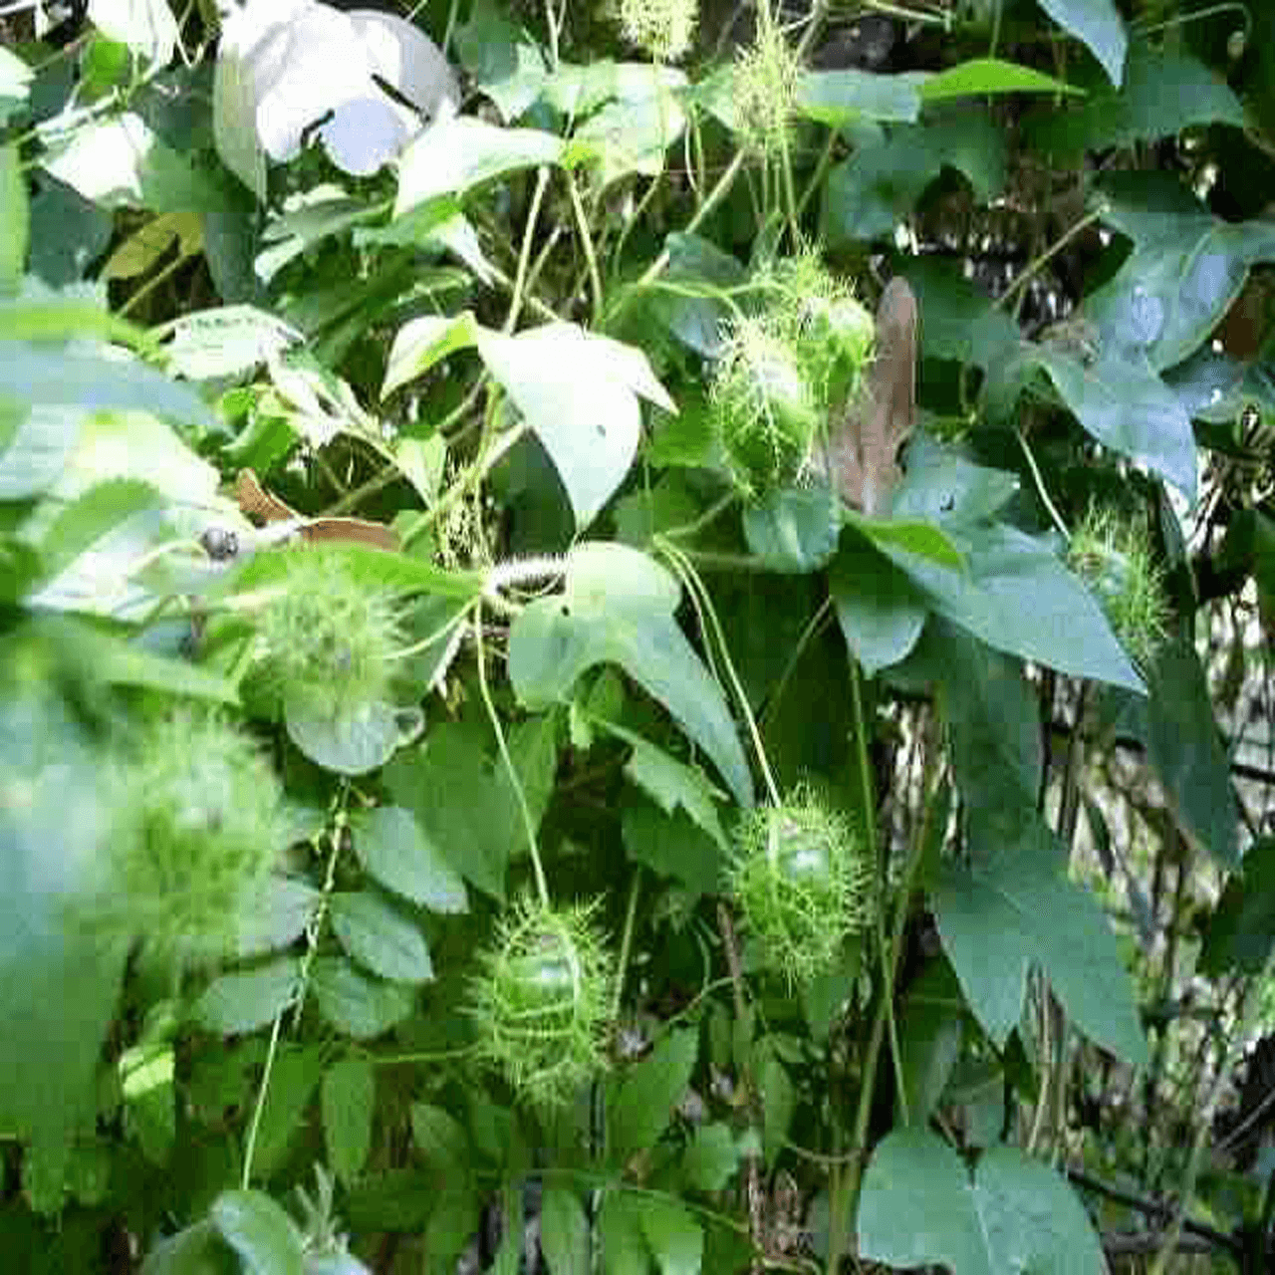

Slide 9
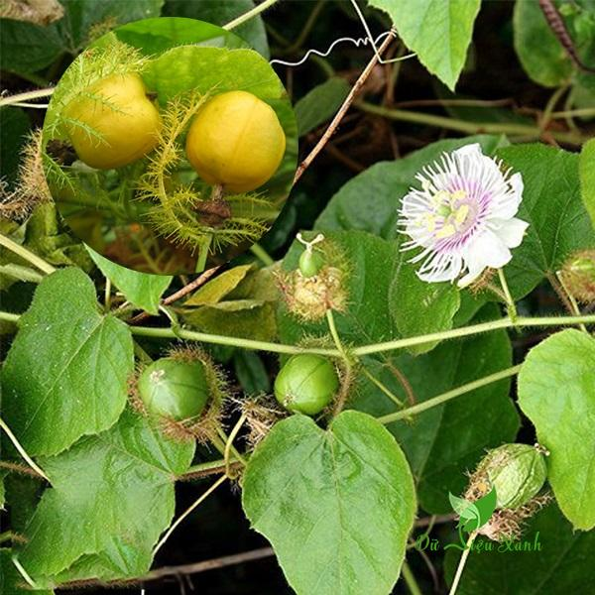

Slide 10
* Đoạn 2:
Đất dưới chân xốp nhẹ như bông, thỉnh thoảng một viên đá dăm /hoặc một viên sỏi/ nhói nhẹ vào gan bàn chân”

Slide 11
* Đoạn 3
Để khỏi ngã, tôi thường tháo phăng đôi dép nhựa / và bước đi bằng cách/ bấm mười đầu ngón chân xuống mặt đường.

Slide 12
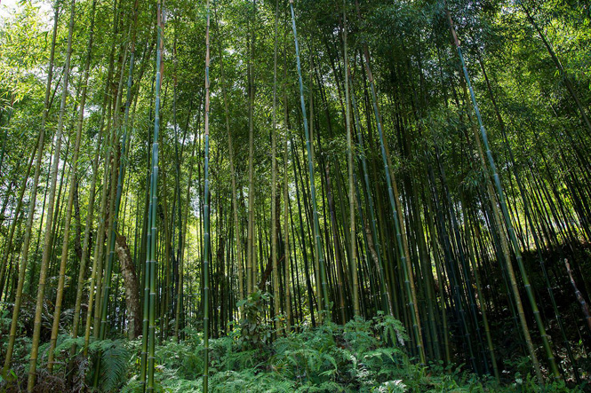

Slide 13
Đoạn 4:
Ấy là do nhiều hôm mưa rét, cô thường đứng đợi chúng tôi / ở những đoạn đường khó đi / để đưa chúng tôi đến lớp.
Luyện đọc nhóm 4

Slide 14
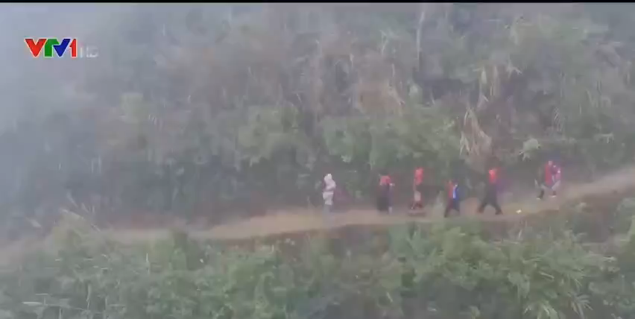

Slide 15
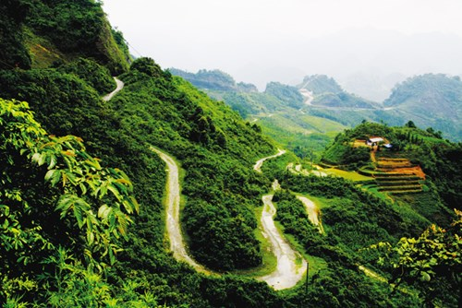

Slide 16

XIN CHÂN THÀNH CẢM ƠN
QUÝ THẦY CÔ GIÁO VÀ CÁC EM
Notes:
16

